Slide 1
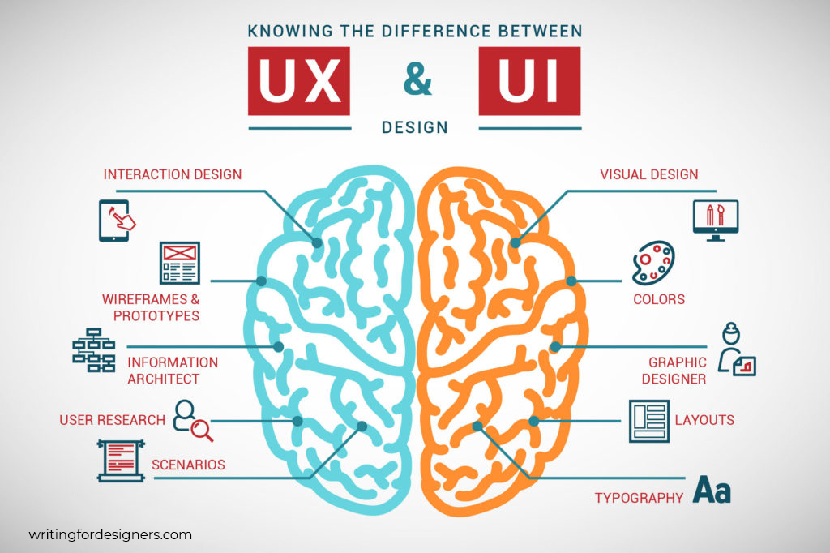
DISEÑO DE ITERFACES Y UX
Carlos Chasipanta
Sexto Sistemas
Programación Objetos II
Análisis de Sistemas

Slide 2
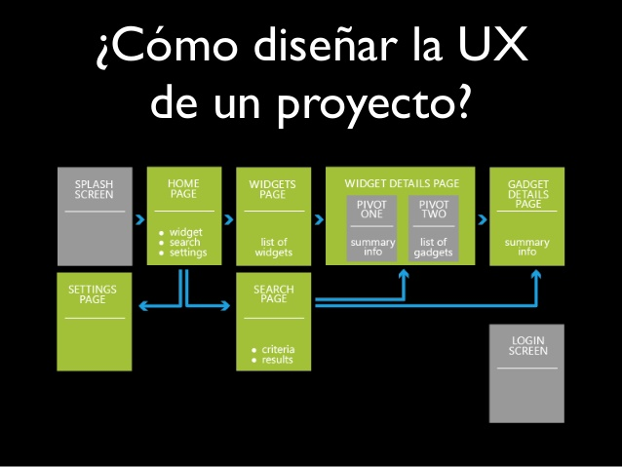
Introducción a UX
UX (Experiencia de Usuario), en este caso, lo que pretende es enfocar los esfuerzos del diseño de un producto digital hacia el entendimiento de los diferentes tipos de usuario. Crear una aplicación basada en el usuario y sus necesidades.
Pero UX no es aplicable solamente en el mundo digital. Hay muchas cosas de la vida cotidiana que fueron diseñadas pensando en el usuario.

Slide 3
Overview del proyecto del Curso de Diseño de Interfaces y UX
El proceso de diseño de un producto digital va a tener muchas cuestiones inciertas, sin embargo, nosotros debemos dar por hecho que el producto debe y necesita cambiar constantemente.
En este curso vamos a aplicar este proceso para la creación de una aplicación de viajes que tenga todo lo necesario para que el usuario no tenga qué preocuparse de buscar ningún detalle de su viaje fuera de nuestra aplicación.

Slide 4
User Research

Slide 5

Benchmark: Entendiendo el mercado
El Benchmark nos ayuda a hacer una comparación entre lo que otros están haciendo con lo que nosotros queremos hacer en el mercado.
Estas son algunas de las cosas por las que es muy importante este proceso para el diseño de nuestra aplicación:
Nos ayuda a conocer otras experiencias para poder superarlas.
Enriquece nuestro desarrollo.
Nos ayuda a aprovechar los estudios de usabilidad que han hecho otros.
Nos ayuda a identificar lo que otros están haciendo mal o lo que no están haciendo para poder implementarlo.

Slide 6

Research: Entendiendo necesidades de usuario
Una de las formas más útiles de responder las preguntas que vamos armando en el proceso de construir la estructura del diseño de nuestra aplicación es hablando con los usuarios. Podemos hacerlo de varias formas, pero una de las más útiles es la encuesta.
En una encuesta podemos averiguar información de los usuarios que usualmente no podemos deducir, información que nos va a dar contexto de qué necesidades debemos pensar en cubrir y cómo podríamos llegar a lograrlo.

Slide 7
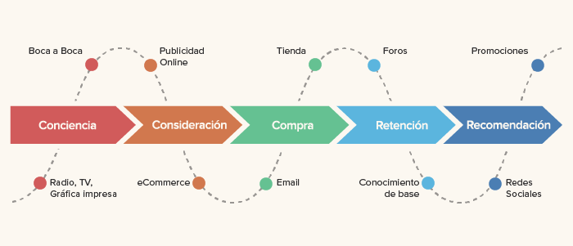
Customer Journey
El Customer Jorney es la forma en la que desglosamos el proceso que le toma al usuario desde que concibe la idea de acuerdo a su necesidad, y la forma en la que se comportaría en su búsqueda por satisfacerla.
Nota: Durante el proceso de diseño de un producto digital vamos a tener constantemente brainstorms, es importante pensar si estas ideas nos ayudan a considerar features o funcionalidades que debemos considerar en nuestra aplicación.

Slide 8
Proto-persona: El usuario ideal
Es necesario en el proceso de diseño de un producto digital definir un usuario ideal (proto-persona), ya que esto nos va a ayudar a poder tener más claro qué tipo de funcionalidades debería tener nuestro producto, qué cosas son necesarias de considerar acerca de la vida del usuario fuera de la necesidad que queremos satisfacer, entre otras cosas.
Nota: Podemos definir un par de proto-personas más para tener posibilidades más amplias de crear un producto que se ajuste a diferentes tipos de persona con la misma necesidad.

Slide 9
Stories: Narrativa (casos de uso)
El ejercicio de crear una historia a partir de las proto-personas que hayamos definido, nos ayuda a evaluar las funcionalidades que podemos agregar a nuestro producto en cada uno de los momentos importantes que el usuario tiene a lo largo de su proceso de toma de decisiones respecto a su necesidad a cubrir.
Esta historia está basada en especulaciones y en personajes ficticios, pero nos ayudará a tener mucho más claro hacia dónde queremos llevar el diseño de nuestro producto para ayudar a nuestros usuarios reales a obtener lo que desean de la forma más óptima.

Slide 10
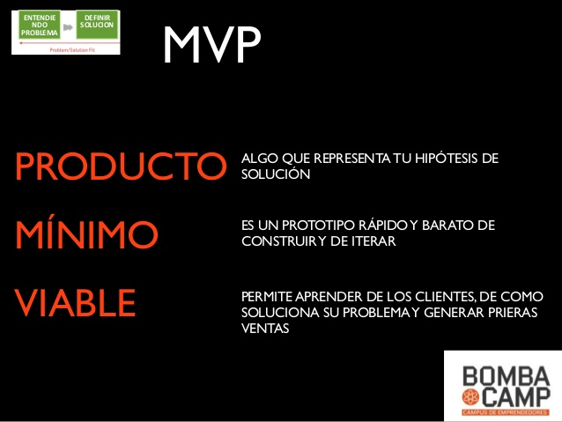
Definiendo el MVP de un producto
MVP = Minimum Viable Product o Producto Mínimo Viable.
En este proceso lo que vamos a dejar listo son las funcionalidades que ya detectamos son las que nuestro producto, en este caso, nuestra aplicación podría tener a partir de la investigación que ya hemos realizado respecto a los usuarios.
Podemos entonces separar en dos etapas este proceso:
1. Lista de features. Vamos a formalizar la lista de funcionalidades que encontramos en la historia que narramos de nuestras proto-personas.
2. Priorizar. Definamos qué es un must (Sí o sí debe tener nuestro producto), un should (lo que debería tener nuestro producto) o un nice to have (lo que sería lindo tener en nuestro producto pero no es prioridad).
Nota: Siempre que se piense en funcionalidades, debemos pensar a nivel desarrollo el esfuerzo que implican.

Slide 11
User Interface y Arquitectura de Información

Slide 12

Arquitectura de la Información (AI)
Valores para que respete la aplicación:
Colaborativo
Ordenado
Tiempo real
Participativo
La Arquitectura de Información (AI) nos permite poder evaluar todo lo que nuestro producto necesita y así, comenzar a jerarquizar las funcionalidades según su prioridad.

Slide 13
Priorizando funcionalidades dentro de la Arquitectura de la Información
Arquitectura de información, usabilidad, accesibilidad… todas ellas son disciplinas diferentes aunque íntimamente relacionadas, englobadas en una macrodisciplina denominada Experiencia de usuario (UX)que aglutina la arquitectura de información y la mayoría de las disciplinas cercanas a ella.

Slide 14
Patrones de Interfaz de Usuario (UI): Tipos de Navegación
Los patrones de diseño son formas comunes de resolver problemas comunes. Nos ayudarán a darle sentido a las funcionalidades de nuestro producto basado en los casos de uso de nuestros usuarios.
El primer patrón que vamos a ver es el de Navegación. Es importante que evaluemos qué clase de navegación haría sentir cómodo al usuario, permitiéndole sentirse libre y totalmente ubicado en nuestro producto.

Slide 15
Priorizando funcionalidades
Es muy importante que para cada pantalla que diseñemos de nuestra aplicación le dejemos muy claro al usuario cuáles son las acciones principales (primarias) que queremos que realice y las acciones que no son tan importantes (secundarias) pero que están a su disposición si desea usarlas.

Slide 16
Utilizando \'Cards\' en la interfaz
La atención de un usuario al navegar en una interfaz es bastante frágil, por lo que debemos enfocarnos en presentarle la información lo más digerida posible y que llame en todo momento a la acción.
Cards es una manera de representar información que nos permiten que los usuarios estén enfocados. Permiten también que los usuarios consuman la información que les estamos dando de una forma mucho más efectiva. Cards es un formato flexible que nos da amplias posibilidades de dónde y cómo utilizarlo.
Dato: La grilla nos ayuda a mantener un equilibrio entre la información que estamos mostrando al usuario, haciendo que nuestra aplicación sea más intuitiva.

Slide 17
Patrones de UI para múltiples Cards
El formato en el que le mostremos la información al usuario va a depender de cuál es la acción principal que queremos que realice.
Una de las formas de presentar más información en menos espacio es accordion. Esto permite tener muchas cards o información concentradas en un espacio reducido para poderlas mostrar en cuanto haya una interacción del usuario.

Slide 18
Modales en una interfaz
Los modales son pantallas que se abren para permitirnos realizar cierta acción o consumir cierta información sin dejar la página en la que se está navegando. Son una de las varias formas de mostrar información al usuario.
Nota: Siempre debemos evaluar cuál es el mejor o los mejores Patrones de UI que debemos utilizar para presentar la información de manera clara y amigable a los usuarios.

Slide 19
Empty States y Onboarding
El objetivo de los Empty States y el Onboarding es que el usuario se sienta acompañado y que sepa a dónde tiene que ir. El usuario siempre va a buscar recibir nueva información y nuevo contenido.
El Onboarding es el proceso que se encarga de dar la bienvenida a los usuarios a un nuevo producto. En este proceso podemos modificar la interfaz con el objetivo de que el usuario pueda aprender mejor y más claramente cómo utilizar una interfaz.
Un Empty State es una situación en la que no hay contenido que mostrar. Esto no es tan positivo para el usuario por lo que debemos evitarlo, pero en caso de que sea inevitable este espacio, debemos ofrecerle al usuario alguna alternativa de acciones que puedan realizar.
Nota: Es importante que brindemos una buena experiencia a los usuarios más nuevos, no es necesario que nos conozcan de tiempo para que tengan esta experiencia.

Slide 20
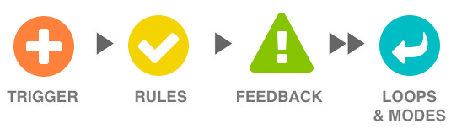
Microinteracciones
Nuestro objetivo como diseñadores, debería ser siempre aprender de nuestros usuarios. La elección de Patrones de UI debe ser en función de lo que conocemos de nuestros usuarios.
Nota: Es importante que no paremos de aprender, de mirar lo que otros están haciendo e iterar hasta conseguir el mejor resultado que beneficie nuestro producto y a los usuarios.

Slide 21
Mandamientos del diseño de productos digitales
Estos son los mandamientos del diseño de productos digitales:
Nosotros no contamos como usuarios de nuestra app.
Pocas funciones bien resueltas, antes que muchas hechas a medias.
Ser general primero, particular luego.
Tomar ciertas decisiones por los usuarios; jerarquizar.
Conocer a nuestros usuarios.
Ahorrar pasos cuando se pueda y valga la pena.
Ser transparentes; que la interfaz le hable al usuario.
Generar, usar, reutilizar y respetar patrones.
Valerse de, y respetar los guidelines de cada sistema operativo y/o entorno.
No tener callejones sin salidas.

Slide 22
Wireframes y Prototipado

Slide 23
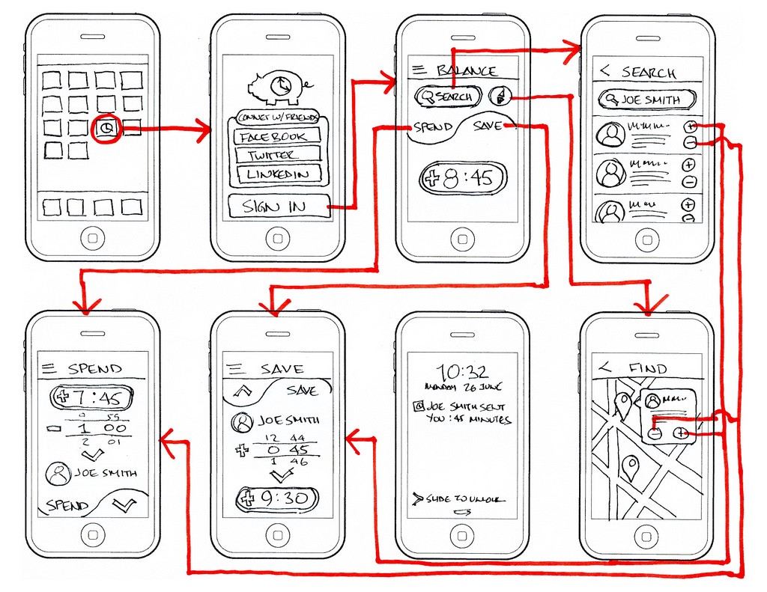
Wireframes
Los wireframes son bocetos que van a dar sentido a la aplicación que estamos desarrollando de forma estructural. Es recomendable que se hagan en papel ya que en esta etapa no vamos a concentrarnos tanto en el diseño sino en la estructura de la aplicación.

Slide 24
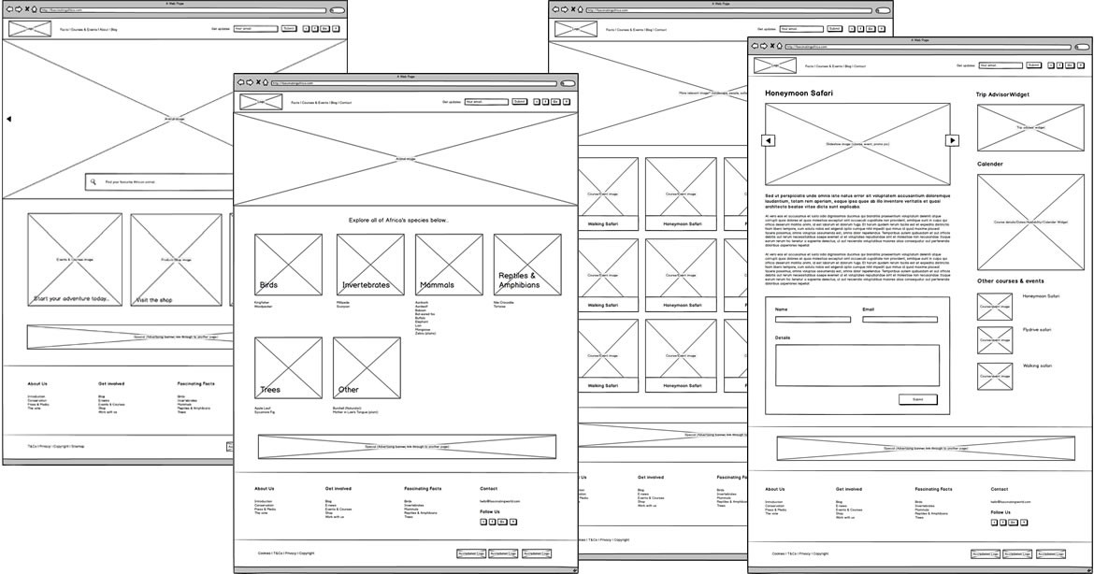
Estructura en wireframes
Puntos importantes para considerar:
Los wireframes deben ser fácil de consumir y de entender.
En los wireframes podemos experimentar varias alternativas que nos lleven a la mejor forma de presentarle la información al usuario.

Slide 25
Flujo de wireframes
Un recurso completo que explica el valor de los wireframes, cómo entran en juego la interfaz de usuario (UI) y la experiencia de usuario (UX) en las primeras etapas del diseño de aplicaciones y páginas web, y cómo el software logra que todo sea más fácil, rápido y eficiente.
En un principio, el término "wireframe" significaba una representación visual de objetos tridimensionales, como aquellos empleados en el desarrollo y diseño de productos. Ahora también se usa para describir el modelado 3D en animación por computadora y en el diseño y desarrollo de aplicaciones móviles y páginas web 2D.

Slide 26
Toma de decisiones importantes
Los wireframes en papel nos permiten tomar decisiones de manera más rápida y concreta. Dejar de lado detalles de diseño nos permite concentrarnos en lo que es importante en nuestro producto, el cómo va a resolver las necesidades de nuestros usuarios.

Slide 27
Herramientas y recursos para el diseño de productos digitales
Lo más importante es que elijan de acuerdo a su comodidad y experiencias, las mejores herramientas que les faciliten el proceso de diseño. Les compartimos en este vídeo algunas alternativas.

Slide 28
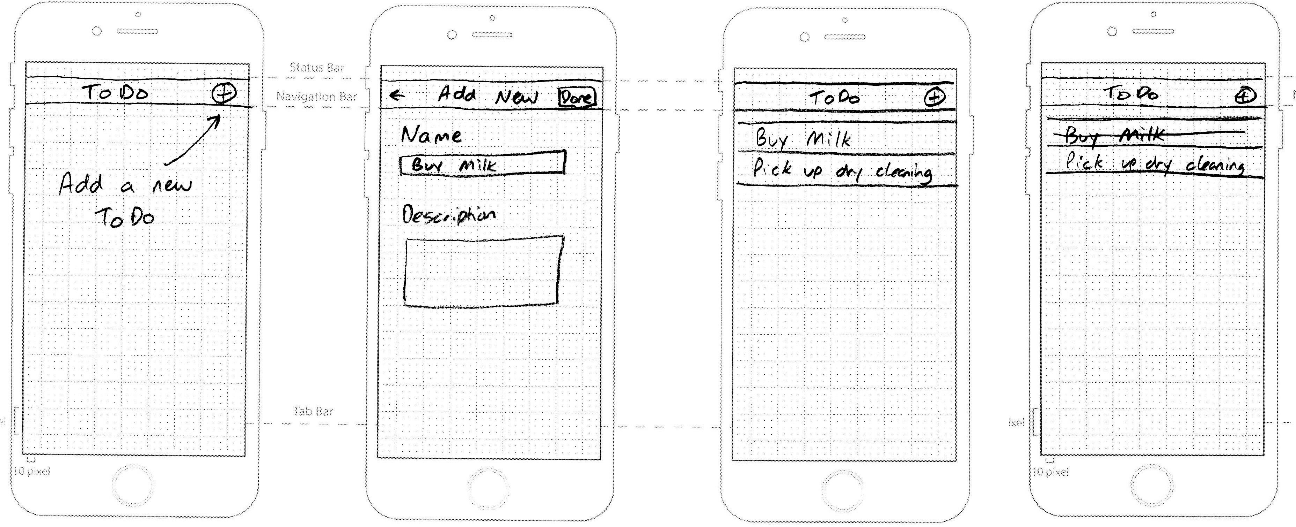
Wireframes digitales de baja fidelidad
En un wireframe de baja fidelidad vamos a pasar la estructura que dibujamos en el papel a digital. No vamos a preocuparnos aún por ser detallados con el diseño, simplemente digitalizaremos la estructura de nuestra app.

Slide 29
Wireframes digitales de alta fidelidad
En un wireframe de alta fidelidad ya vamos a comenzar a identificar más detalles de la aplicación. Comenzaremos a tomar decisiones respecto al diseño y la distribución de la información que queremos presentar al usuario.

Slide 30
Prototipos interactivos
En los prototipos vamos a poder agregar interacciones que nos muestren cómo reaccionan nuestros feautures al ser utilizados por los usuarios.

Slide 31
Testing con usuarios
Cosas que debemos definir para el testeo con usuarios:
Guión. Hay que definir el testeo.
Prototipo. Que sea navegable.
Compañero. El encargado de tomar las notas necesarias.
Usuarios. Para poder hacer el testeo.

Slide 32
Visual Design

Slide 33

Research Visual
Es muy importante que busquemos inspiración para nuestros diseños, que miremos el trabajo de alguien más para poder llegar a lo que queremos lograr visualmente. Podemos valernos de los resultados que otros han tenido para crear los propios.

Slide 34
Diseñando la parte visual de la aplicación
Una aplicación es, entre otras cosas, una pieza de comunicación. Forma parte de un sistema y es una oportunidad para extender la identidad de una empresa o producto.
A través de las diferentes pantallas de la app, los colores, tipografías y fondos actúan como elementos que reflejan esa identidad.
Un elemento importante para la identidad es la marca. Aunque sea tentador hacer un uso extensivo y repetido de ella, se recomienda incluirla en lugares propicios para tal fin, como pantallas introductoras, pantallas para ingresar clave y usuario, o en la sección Acerca de.
Inclusive, del concepto gráfico del logotipo se puede sacar los elementos visuales secundarios.
Como en cualquier diseño, el objetivo de la tipografía es conseguir que el texto se lea con claridad. Esto se logra no solo con una adecuada elección de la fuente, sino también gestionando su tamaño, separación entre líneas, ancho de columnas y contraste visual con el fondo.

Slide 35
Cerrando UI y algunos consejos
Empezar primero en papel para definir toda la arquitectura de la información y los wireframes.
Despues pasar a la computadora para digitalizar los wireframes.
Tener la fidelidad alta 100% terminada.
Realizar los modales según como quiera el usuario para no tener inconvenientes en un futuro.
Recopilar toda la documentación necesaria para saber donde realizar cambios.

Slide 36
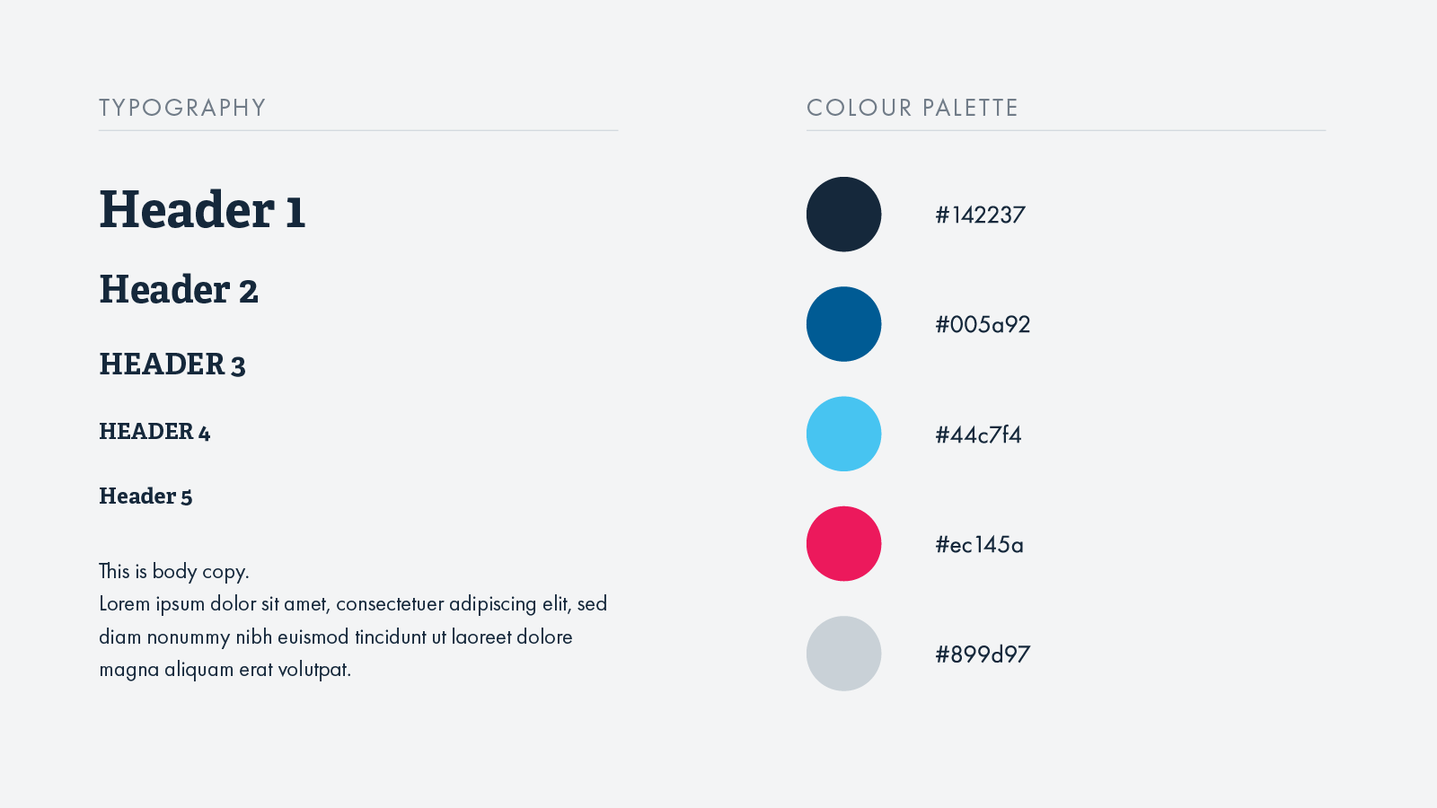
Styleguide
Una guía de estilo (o manual de estilo ) es un conjunto de estándares para la redacción y el diseño de documentos, ya sea para uso general o para una publicación, organización o campo específico. (A menudo se le llama hoja de estilo , aunque ese término tiene otros significados). Una guía de estilo estab
Una guía de estilo es un conjunto de estándares, principios y reglas que todo desarrollador o diseñador debe seguir para mejorar la presencia digital del producto.

Slide 37
Conclusión
Realizar encuestas para recibir un imput de los usuarios para definir las funcionalidades que se va a componer la aplicación.
Definir las funcionalidades dentro de la aplicación para saber que estaría dentro del MVP.
Trabajar en que como iba a estar dividida la pantalla de la aplicación.
Construir y saber las funcionalidades de cada wireframe.

Slide 38
Patrones de Diseño o Patrones de Interfaz de Usuario (UI)
Los Patrones de Diseño o Patrones de Interfaz de Usuario son soluciones de diseño para resolver problemas comunes en temas de interacción e interfaces de aplicaciones.
Estos patrones cumplen su función basados en una serie de objetivos:
Ser elementos de diseño reusables. Nos dan la oportunidad de tener un catálogo amplio de elementos que podemos reusar en nuestros diseños de acuerdo al tipo de problema que estemos intentando resolver.
Evitar reiteraciones. Una vez que existe un problema que va a ser constante en el diseño de una interfaz, tiene todo el sentido crear una solución que se pueda reusar y no repetir el proceso de solución.
Estandarizar el diseño. No propone un estándar en la tendencia del diseño, lo que propone es un estándar en las soluciones de diseño.
Condensa el conocimiento. Permite que nuevos diseños puedan contar con las soluciones estandarizadas para los problemas comunes.
Ahorro de tiempo y mejora en la efectividad de una aplicación. Ayudan a que la interacción y el flujo del usuario en una aplicación sea más amigable y natural.

Slide 39
Patrones de Diseño o Patrones de Interfaz de Usuario (UI)
Los Patrones de Diseño o de Interfaz de Usuario se clasifican de la siguiente manera:
Patrones de Interacción: Comunicación fluida entre una aplicación y el usuario.
Patrones de Usabilidad: Mejores soluciones para los problemas de uso entre el usuario y una aplicación.
Patrones Arquitectónicos: Interacción de elementos entre niveles de Arquitectura de Información.

Slide 40
FIN DE LA PRESENTACIÓN

